Slide 1

ПРОГРАМА ПРОГНОЗУВАННЯ БІОЛОГІЧНОЇ АКТИВНОСТІ ПОХІДНИХ ОКСАДІАЗОЛУ ТА ТРИАЗОЛУ
Закарпатське територіальне відділення МАН України
Роботу виконав:
Кривов’яз Ілля Андрійович
учень 10 класу
Ужгородської загальноосвітньої спеціалізованої
школи-інтернату з поглибленим вивченням окремих предметів
Закарпатської обласної ради
Науковий керівник:
учитель інформатики Ужгородської
загальноосвітньої спеціалізованої
школи-інтернату з поглибленим вивченням
окремих предметів Закарпатської обласної ради
Вапнічний Сергій Дмитрович
Ужгород – 2021

Slide 2
Актуальність дослідження.
Методи комп’ютерного прогнозування дозволяють швидко провести оцінку великої кількості структур на різні види біологічної активності. При цьому зазвичай не враховуються кількісні фактори, такі як об’єкт, доза, шлях введення, а біологічна активність розглядається як внутрішня властивість речовини. Таким чином, здійснюється лише прогнозування наявності або відсутності певного виду активності. Звичайно, всі дані, отримані в результаті комп'ютерного моделювання, носять наближений, оціночний характер. Представлене дослідження cтосується створенню програмного продукту «Predict Stars» та проведенні розрахунку для синтезованих сполук.
Метою дослідження є створення програми з прогнозування спектру біологічної активності органічних сполук з класу похідних 1,3,4-оксадіазолу та 1,2,4-триазолу, що на сьогоднішній день є актуально і затребувано.

Slide 3
Об’єкт досліджень – програмування на мові С++ з метою створення програмного продукту «Predict Stars» для прогнозування спектру біологічної активності.
Предмет досліджень – біологічна активність селеновмісних та телуровмісних похідних 1,3,4-оксадіазолу та 1,2,4-триазолу.
Завдання дослідження можна сформулювати так:
- провести аналіз основних програм прогнозування біологічної активності, назвати їх переваги та недоліки.
- зробити опис алгоритму програми, створити програму «Predict Stars» на мові С++ та провести розрахунки з її допомогою.
- експериментально перевірити правильність розрахунків та розглянути можливості впровадження досліджуваних сполук у медичну практику.
- оцінити економічну ефективність від впровадження синтезованих сполук в якості дезінфікантів.
Методи дослідження: теоретичний аналіз наукової літератури; аналіз та узагальнення. Статистичні дані та порівняння. Класифікація теоретичного матеріалу та розробка рекомендацій. Програмування на мові С++.
Notes:
3

Slide 4
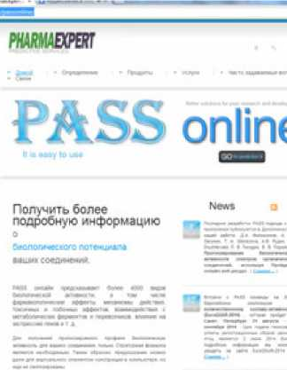
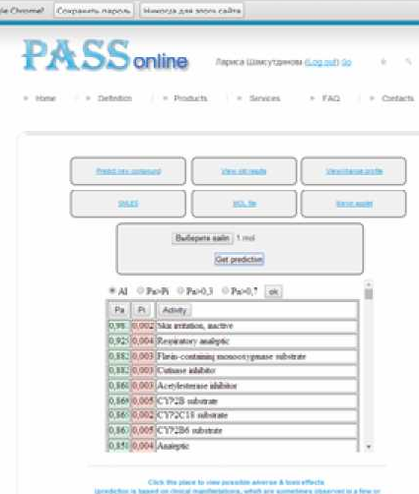
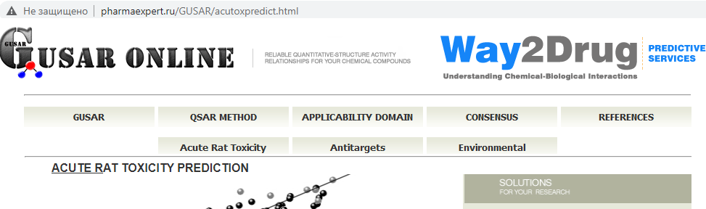
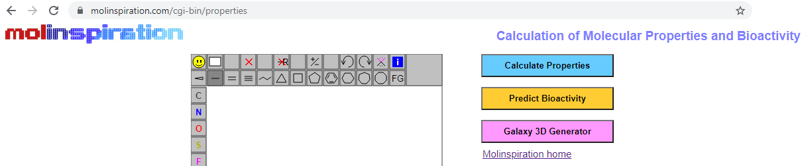
Робоче меню та результати прогнозування програмою PASS
Робоче меню програми GUSAR
Робоче меню програми Molinsperation
Notes:
4

Slide 5
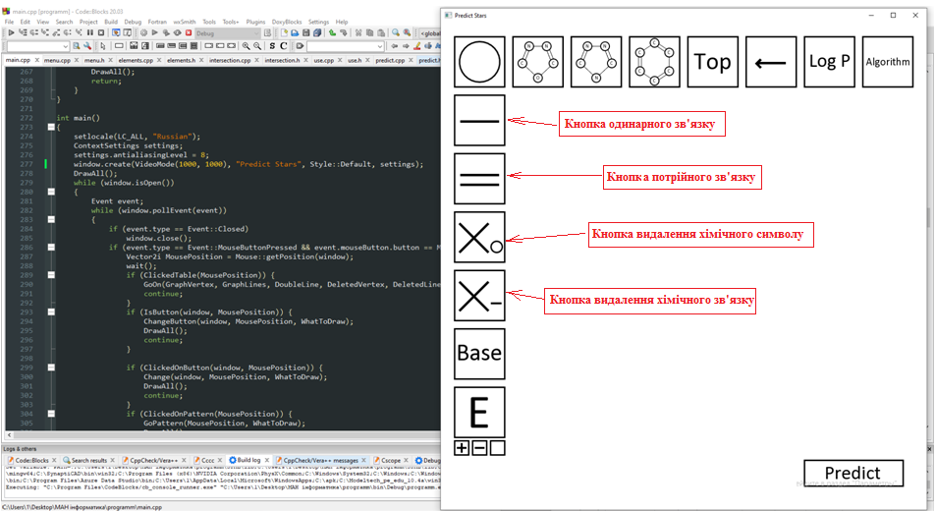
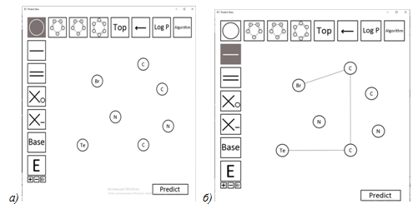
Опис створеної програми «Predict Stars»
Головне меню програми «Predict Stars» та призначення кнопок
Приклад роботи кнопки хімічних символів а) та позначення одинарного зв’язку б)
Notes:
5

Slide 6
Фрагменти коду програми
if (WhatToDraw == 2) {
Vector2i MousePositionBegin = MousePosition;
Vector2i MousePositionEnd;
Event eventMouse;
bool Clicked = false;
while (!Clicked) {
while (window.pollEvent(eventMouse))
{
if (eventMouse.type == Event::Closed) {
window.close();
Clicked = true;
}
if (eventMouse.type == Event::MouseButtonPressed && eventMouse.mouseButton.button == Mouse::Left) {
MousePositionEnd = Mouse::getPosition(window);
Clicked = true;
break;
}}}
int id1 = -1, id2 = -1;
for (int i = 0; i < GraphVertex.size(); i++) {
if (DeletedVertex[i])continue;
double x = GraphVertex[i].first + Radius, y = GraphVertex[i].second + Radius;
if (dist(x, y, MousePositionBegin.x, MousePositionBegin.y) <= Radius)id1 = i;
else if (dist(x, y, MousePositionEnd.x, MousePositionEnd.y) <= Radius)id2 = i;
}
if (id1 != -1 && id2 != -1) {
GraphLines.push_back({id1, id2});
GoBack.push_back({2, 0, 1, 0, {}, {}, {}, 0, ""});
}
DrawAll();
continue;
}}}}
setlocale(LC_ALL, "Russian");
ContextSettings settings;
settings.antialiasingLevel = 8;
window.create(VideoMode(1000, 1000), "Predict Stars", Style::Default, settings);
DrawAll();
while (window.isOpen())
{
Event event;
while (window.pollEvent(event))
{
if (event.type == Event::Closed)
window.close();
if (event.type == Event::MouseButtonPressed && event.mouseButton.button == Mouse::Left) {
Vector2i MousePosition = Mouse::getPosition(window);
wait();
if (WhatToDraw == -1)continue;
if (WhatToDraw == 1) {
Vector2i localPosition = MousePosition;
GraphVertex.push_back({localPosition.x - Radius, localPosition.y - Radius});
PlacedElemets[GraphVertex.size() - 1] = "C";
GoBack.push_back({1, 1, 0, 0, {}, {}, {}, 0, ""});
DrawAll();
continue;
}
Фрагмент коду, який відповідає за створення відредагованого вікна та кнопки створення елементів
Фрагмент коду, який відповідає за створення одинарного зв’язку між елементами

Slide 7
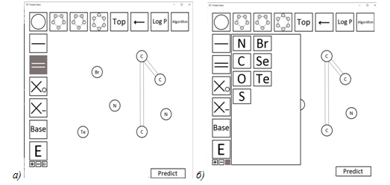
Опис створеної програми «Predict Stars»
Приклад роботи кнопки подвійного зв’язку а) та кнопки вибору хімічних елементів б)
Notes:
7

Slide 8
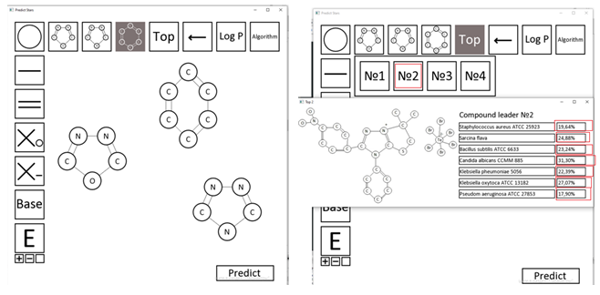
Опис створеної програми «Predict Stars»
Приклад роботи кнопки набору цілої молекули 1,3,4-оксадіазолу, 1,2,4-триазоли або бензенового кільця а) та кнопка з сполуками-лідерами б) (наведено структуру №2 з високим показником біологічної активності до досліджуваних бактерій)
Notes:
8

Slide 9
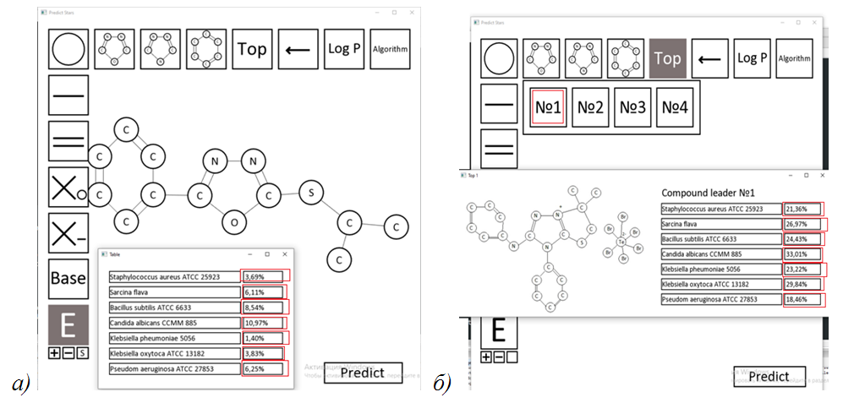
Приклад розрахунку біологічної активності для похідного 1,3,4-оксадіазолу (дуже низький показник дії) а) та сполука-лідер з високим значення активності до бактерій б)
Notes:
9

Slide 10
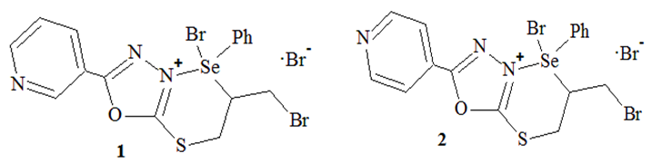
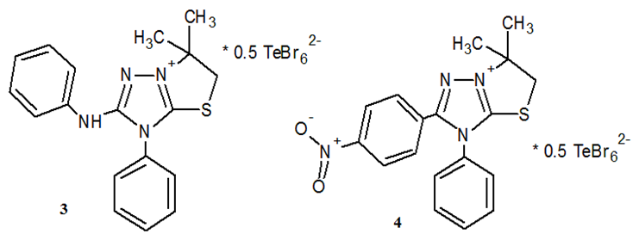
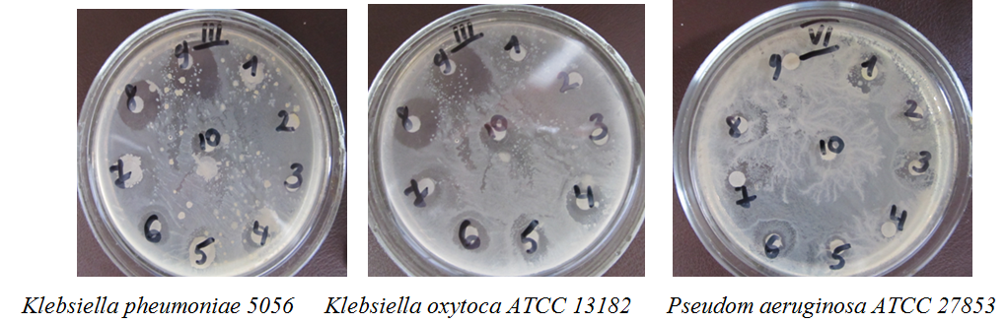
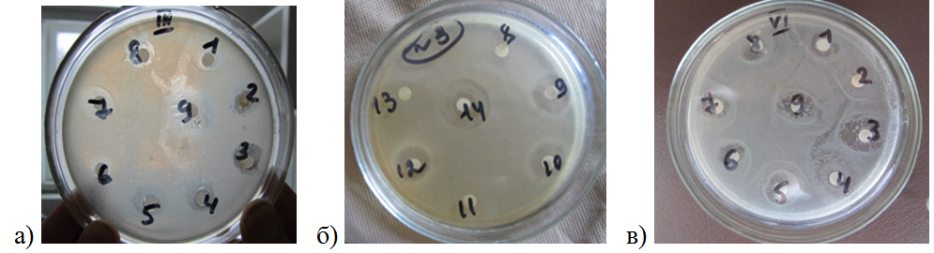
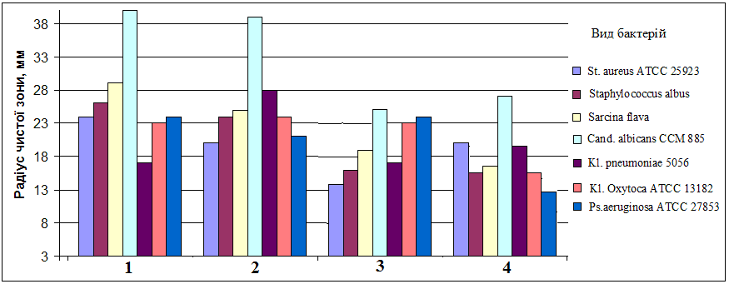
Експериментальна перевірка правдивості розрахунку біологічної активності
Результати дії робочих розчинів синтезованих сполук 1, 2 на досліджувані культури мікроорганізмів
Результати дії розчинів досліджуваних речовин (3, 4) на штами мікроорганізмів
а - Staphylococcus аureus ATCC 2592, б - Klebsiella oxytoca АТСС 13182, в - Candida albicans ATCC 653-885
Схематичне зображення рівня біологічної активності синтезованих сполук 1-4
Notes:
10

Slide 11
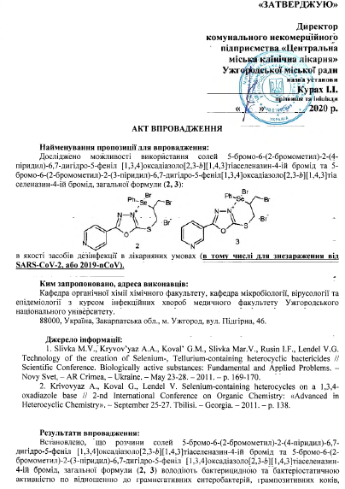
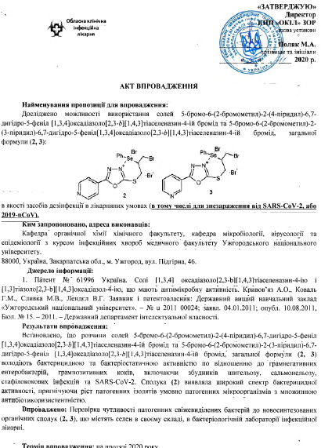
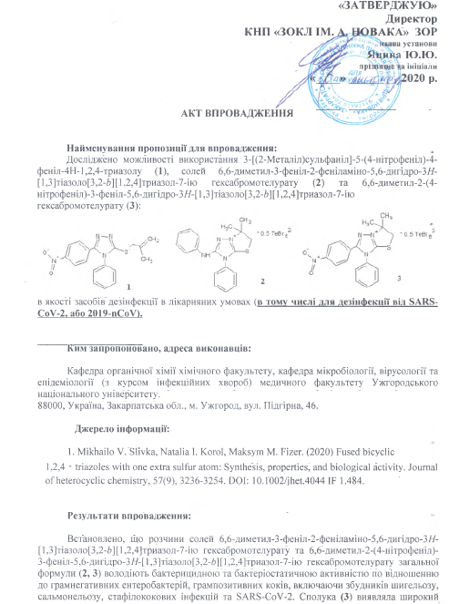
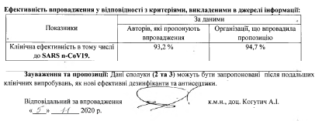
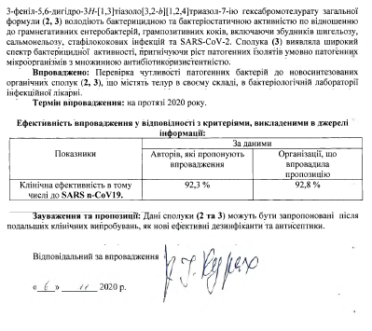
Ефективність впровадження сполук в умовах інфекційної лікарні
Показники | Клінічна ефективність в тому числі до SARS n-CoV19
 | Авторів, які пропонують впровадження | Організації, що впровадила пропозицію
Закарпатська обласна клінічна лікарня імені Андрія Новака | 91,5 % | 91,7 %
Центральна міська клінічна лікарня | 90,4 % | 90,7 %
Обласна клінічна інфекційна лікарня | 93,2 % | 94,7 %
Notes:
11

Slide 12
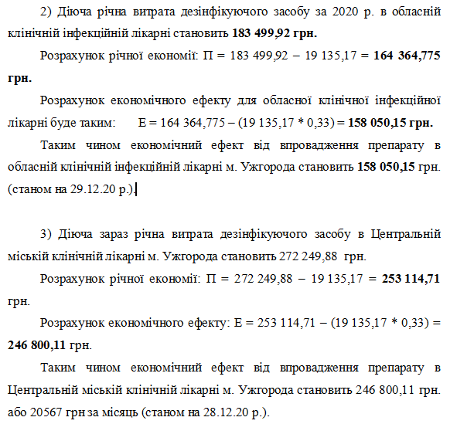
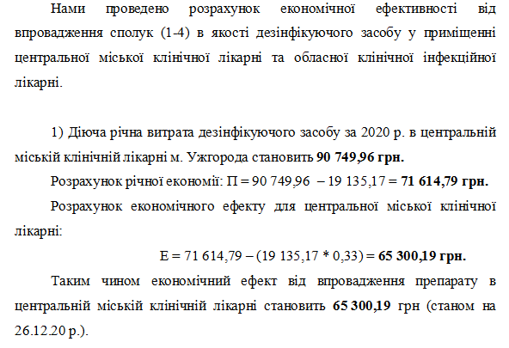
Оцінка економічної ефективності від впровадження в медичну практику
Notes:
12

Slide 13
ВИСНОВКИ
- Описано такі програми оцінки імовірності прояву біологічної активності, як PASS та Molinspiration Cheminformatics, Pharmaexpress, Gusar online. Названо їх переваги та недоліки.
- Розроблено ідею та шлях реалізації при створенні програми «Predict Stars». Розроблено програмний код для бази вибірки 1,3,4-оксадіазолівта 1,2,4-триазолів. Перевірено працездатність програми та її експериментально перевірено її правильність розрахунків.
- Наведено результати впровадження синтезованих сполук в якості дезінфікантів в обласній клінічній лікарні ім. Андрія Новака Закарпатської обласної ради, Центральній міській клінічній лікарні та Обласній клінічній інфекційній лікарні.
- Зроблено розрахунок економічного ефекту від впровадження сполук.
Notes:
13

Slide 14
Дякую за увагу

